Slide 1
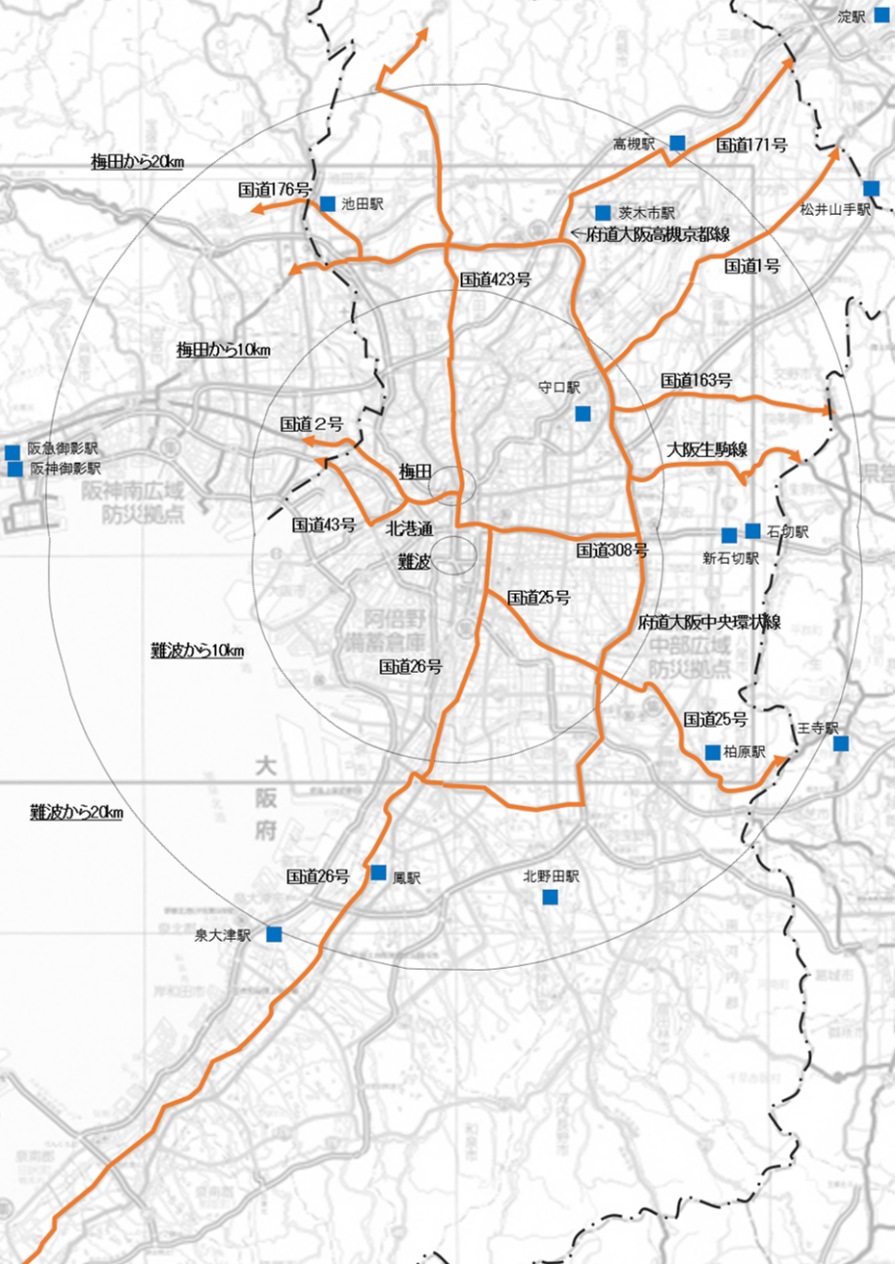
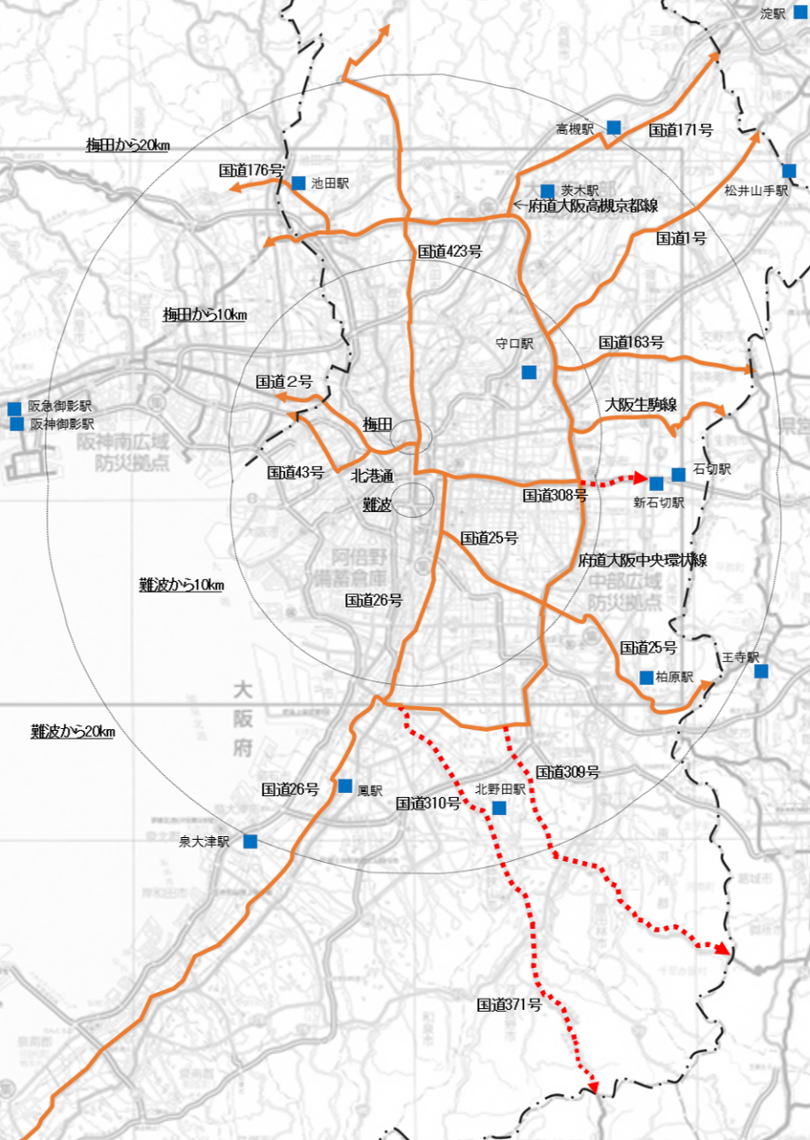
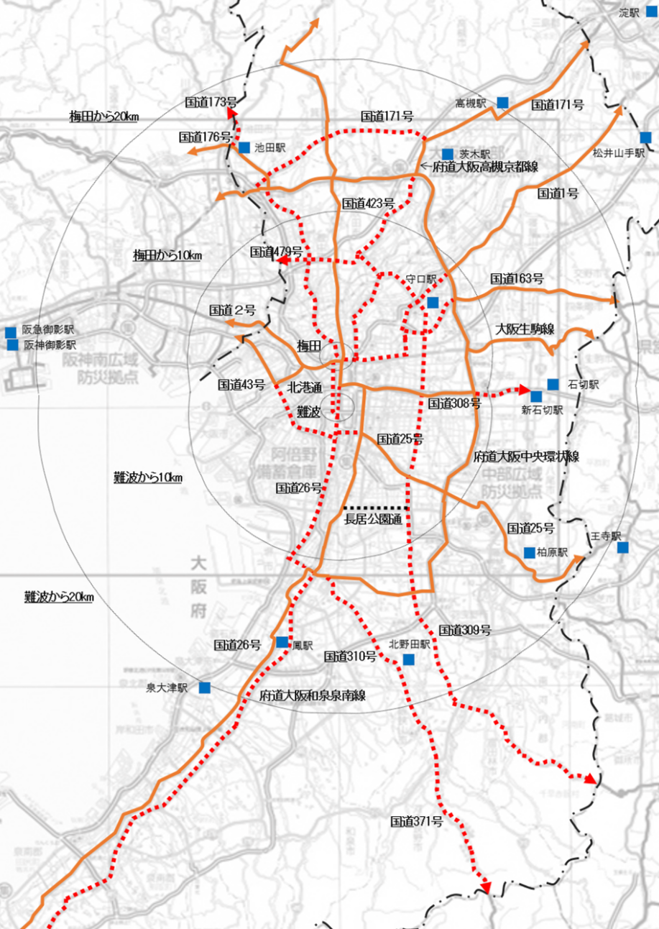
参考資料２
耐震診断義務付け対象路線 （案）
大阪府
【案１】
既指定路線のみ
【案２】
既指定路線 +
各方面、折り返し駅をカバー
【案３】
既指定路線 ＋
全「徒歩帰宅ルートの候補路線(案)」
全路線延長 | 260㎞
義務付け対象ブロック塀※ | 長さ８ｍ超 359件 うち25m超 98件
義務付け対象建物（新規） | ―
全路線延長 | 313㎞ （追加 53km）
義務付け対象ブロック塀※ | 長さ８ｍ超 437件 うち25m超 113件
義務付け対象建物（新規） | 29棟
全路線延長 | 431㎞ （追加 171km）
義務付け対象ブロック塀※ | 長さ８ｍ超 788件 うち25m超 156件
義務付け対象建物（新規） | 300棟超
※ 高さ80㎝超のブロック塀等の新耐震（Ｓ56.6以降）含む全件数。
凡例：
既指定路線
追加指定路線
折り返し駅

